Slide 1








Slide 2
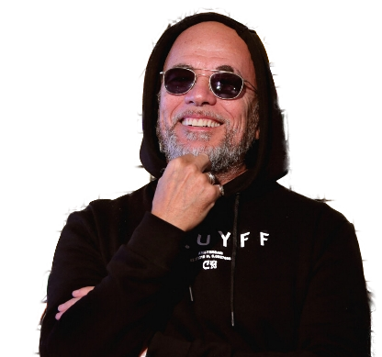
01. Suffire
02. L'archipel des séquelles
03. Son âme d'enfant
04. Le désamour
05. Inestimable
06. Le rire
07. Inconsolables
08. Plaire
09. La dernière fois
10. Ne serait-ce

Slide 3







































